Slide 1
Тема: ИЛЛЮЗИИ
УЧИТЕЛЬ БИОЛОГИИ
Спирина Т.А

Slide 2
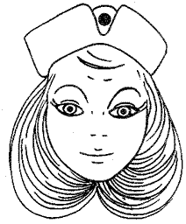
Иллюзии перевернутых картинок
молодая
старая

Slide 3
Веселый заяц и злой фокусник

Slide 4
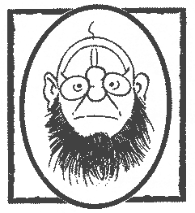
Профессор и студент

Slide 5
Иллюзии восприятия размера
Явление иррадиации. Какой из внутренних квадратов больше? Черный или белый?

Slide 6
Явление иррадиации
состоит в том, что светлые предметы на темном фоне кажутся более увеличенными против своих настоящих размеров и как бы захватывают часть темного фона. Когда мы рассматриваем светлую поверхность на темном фоне, вследствие несовершенства хрусталика как бы раздвигаются границы этой поверхности, и эта поверхность кажется нам больше своих истинных геометрических размеров. На рисунке за счет яркости цветов белый квадрат кажется значительно большим относительно черного квадрата на белом фоне.
Любопытно отметить, что зная о данном свойстве черного цвета скрадывать размеры, дуэлянты в XIX веке предпочитали стреляться именно в черных костюмах в надежде на то, что противник промахнется при стрельбе.

Slide 7
Иллюзия Эббингауза (1902). Какой круг больше? Тот, который окружен маленькими кругами или же тот, который окружен большими?

Slide 8
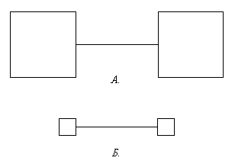
Иллюзия Болдуина Какая линия больше А или Б?

Slide 9
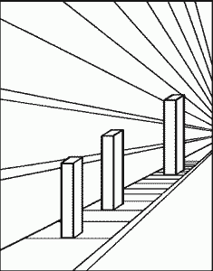
Иллюзия перспективы. Какой из параллелепипедов больше?

Slide 10
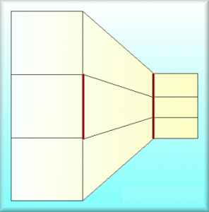
Иллюзия кинескопа. Какая из красных линий длиннее?

Slide 11
Иллюзия Оучи (Ouchi, 1977). ?
Пристально смотрите на шар в центре. Кажется, что узор на нем движется из стороны в сторону?
Не отрывая взгляда от центра круга, подвигайте головой.
Возникла иллюзия, что узор вокруг шара сдвигается

Slide 13
Возникает иллюзия движения квадратов?
Иллюзия Райли (Bridget Riley)

Slide 14
Кажется, что черные и белые полосы движутся в противоположных направлениях?

Slide 15
Иллюзии Akiyoshi Kitaoka
Это не анимация, а статическая картинка!

Slide 16
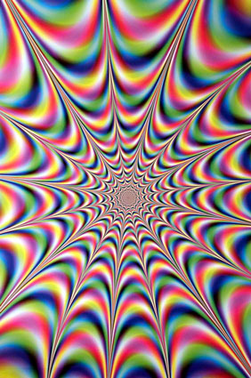
Фрактальная иллюзия

Slide 17
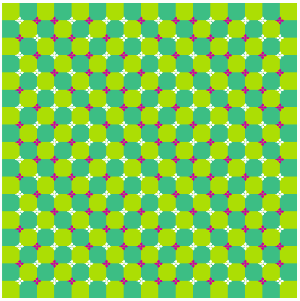
Видите волны?

Slide 18
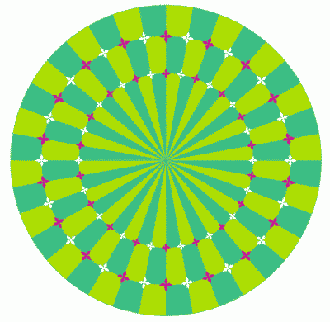
Смотрите в центр рисунка и подвигайте головой вперед назад. Окружности на рисунке превратятся в движущиеся спирали.

Slide 19
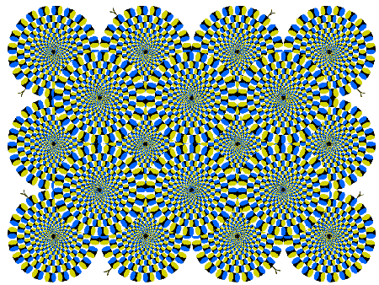
А круги, ведь, совсем неподвижны!

Slide 20
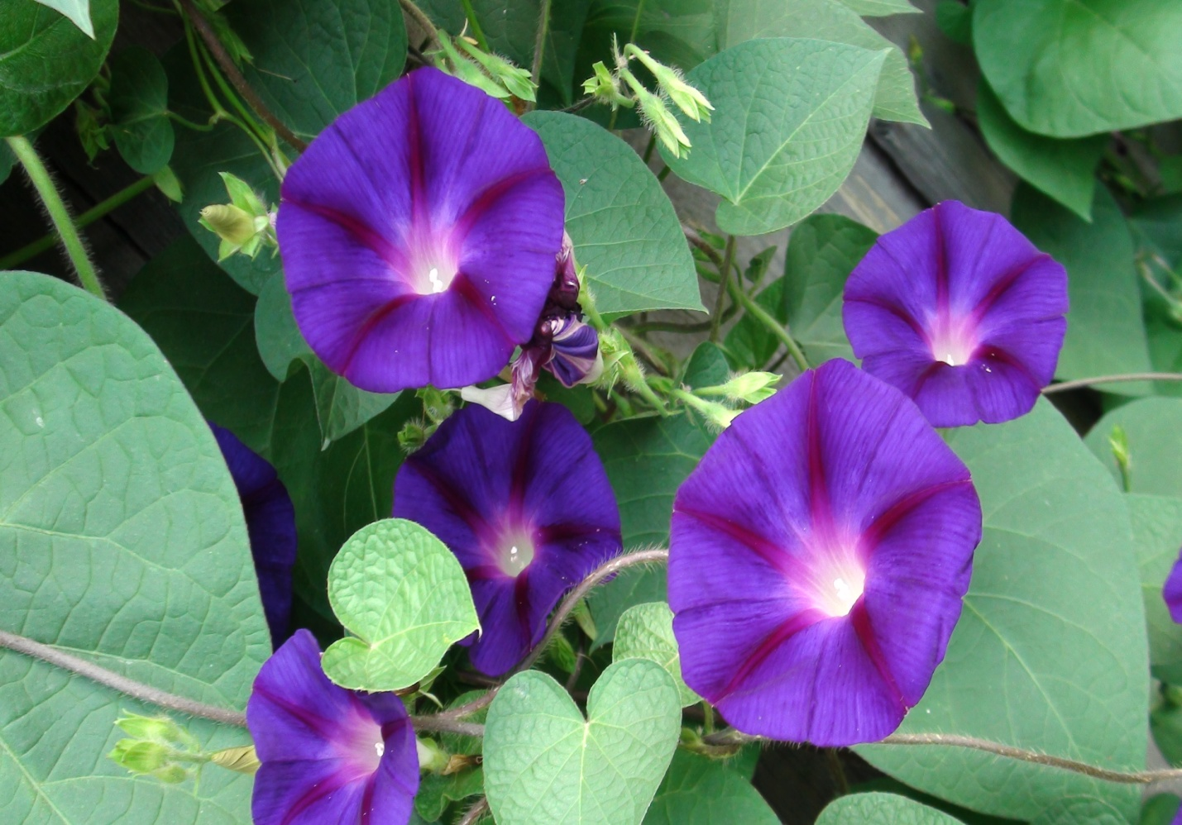
Спасибо за внимание!
Надеюсь, что заинтересовала вас!

